Slide 1

인공 신경망 소개
Hands-On Machine Learning Part2
& Deep Learning from Scratch 3
TAVE Research DL001
Heeji Won

Slide 2
Contents
01. 퍼셉트론
02. 다층 퍼셉트론
03. 구현하기

Slide 3
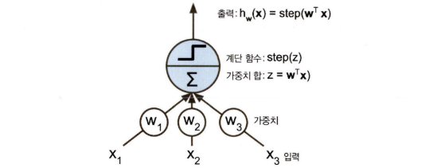

01. 퍼셉트론
기본 구조
- TLU(threshold logic unit 또는 LTU)이라는 인공 뉴런을 기반으로 함
"TLU를 훈련한다는 것은
최적의 가중치를 찾는다는 것"

Slide 4
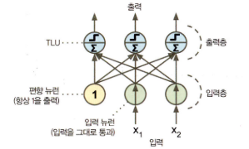


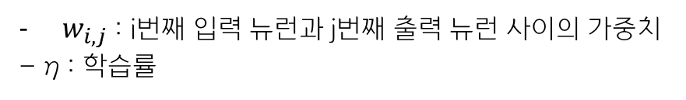
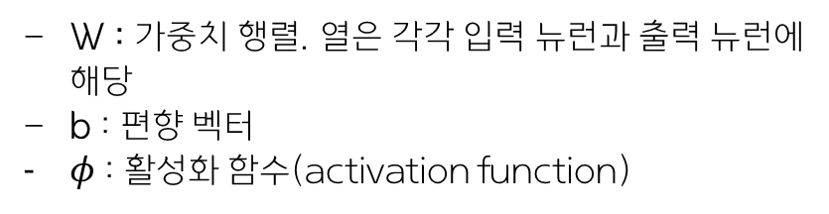
01. 퍼셉트론
예시 – 다중 출력 분류기
출력 계산
W : 가중치 행렬. 열은 각각 입력 뉴런과 출력 뉴런에 해당
b : 편향 벡터
$φ$ : 활성화 함수(activation function)
퍼센트론의 학습
* 층의 모든 뉴런들이 연결되어 있으므로 완전 연결 층(fully connected layer) 또는 밀집 층(dense layer)
$w_{i, j}$ : i번째 입력 뉴런과 j번째 출력 뉴런 사이의 가중치
- η : 학습률

Slide 5
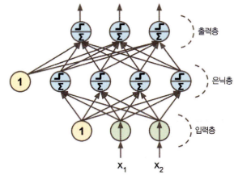
02. 다층 퍼셉트론(MLP, multi-layer perceptron)
기본 구조
입력층, 하나 이상의 은닉층, 출력층으로 구성
심층 신경망(DNN, deep neural network) : 은닉층을 쌓아 올린 인공신경망
한 방향으로만 흐르므로 피드포워드 신경망(feedforward neural network)

Slide 6
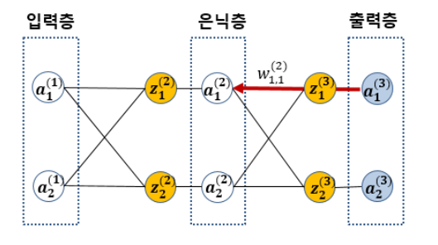

02. 다층 퍼셉트론(MLP, multi-layer perceptron)
MLP의 훈련
역전파 알고리즘(backpropagation) - 후진 모드 자동 미분(reverse-mode autodiff)
Step 1. 정방향 계산 : 출력층까지 계산을 하여 오차를 측정
Step 2. 역방향 계산 : 모든 연결 가중치에 대한 오차 그레디언트(Gradient)를 계산
Step 3. 경사하강법 : 오차가 감소하도록 가중치를 조정
연쇄 법칙을 이용한 후진 모드 자동 미분 (Step 2)

Slide 7
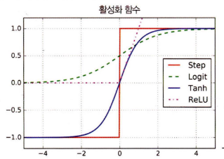
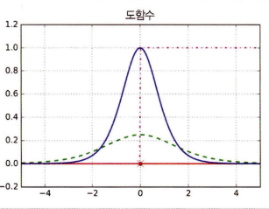
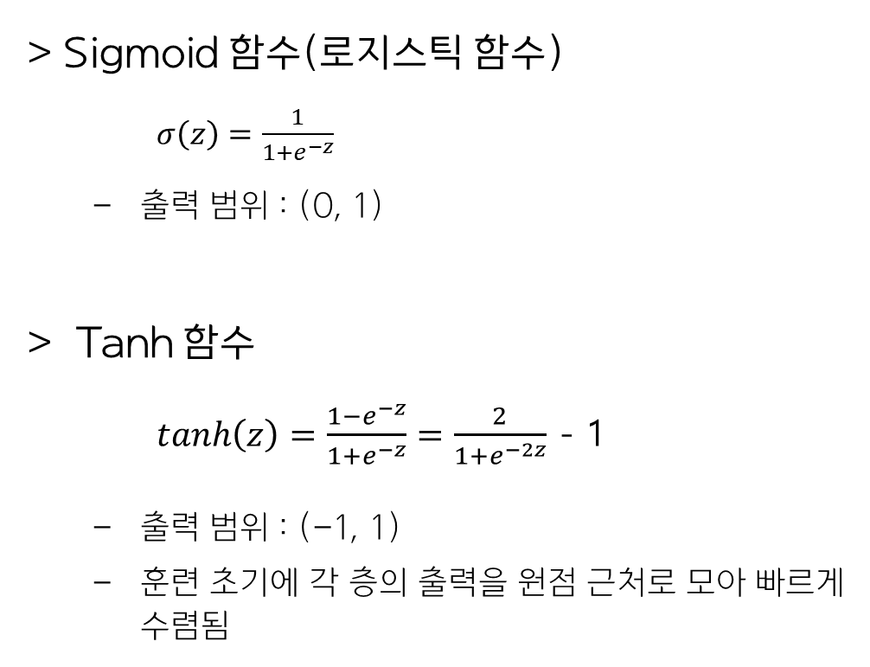
02. 다층 퍼셉트론(MLP, multi-layer perceptron)
다양한 활성화 함수
> Sigmoid 함수(로지스틱 함수)
$σ\left(z\right)=\frac{1}{1+e^{−z}}$
출력 범위 : (0, 1)
> Tanh 함수
$\tanh\left(z\right)=\frac{1−e^{−z}}{1+e^{−z}}=\frac{2}{1+e^{−2z}}$ - 1
출력 범위 : (-1, 1)
훈련 초기에 각 층의 출력을 원점 근처로 모아 빠르게 수렴됨

Slide 8
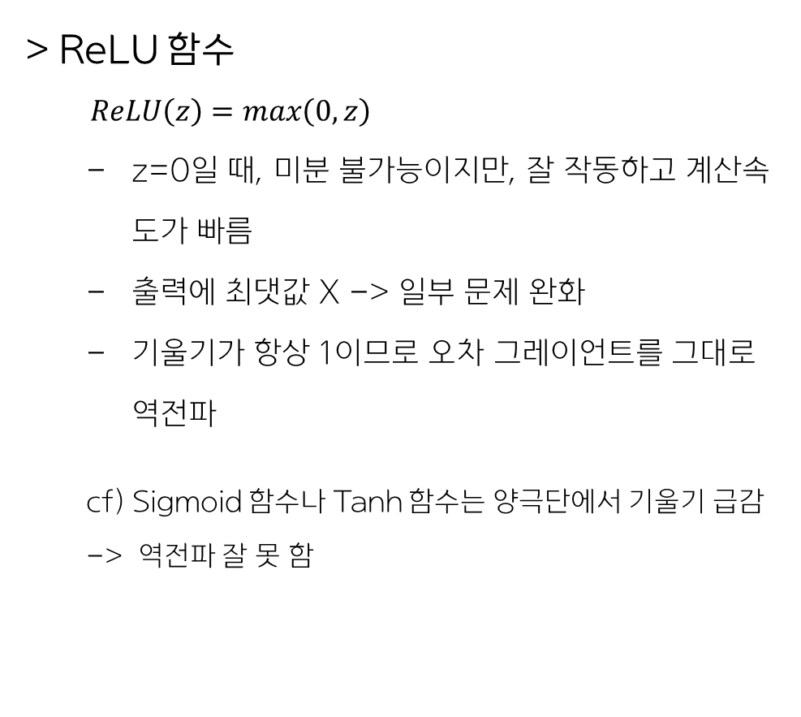
02. 다층 퍼셉트론(MLP, multi-layer perceptron)
다양한 활성화 함수
> ReLU 함수
$ReLU\left(z\right)=\max\left(0,z\right)$
z=0일 때, 미분 불가능이지만, 잘 작동하고 계산속도가 빠름
출력에 최댓값 X -> 일부 문제 완화
기울기가 항상 1이므로 오차 그레이언트를 그대로 역전파
cf) Sigmoid 함수나 Tanh 함수는 양극단에서 기울기 급감 -> 역전파 잘 못 함

Slide 9
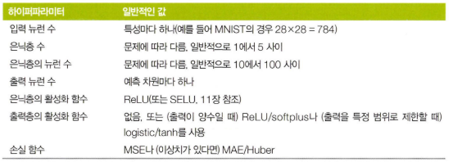
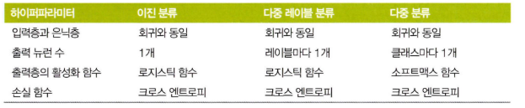
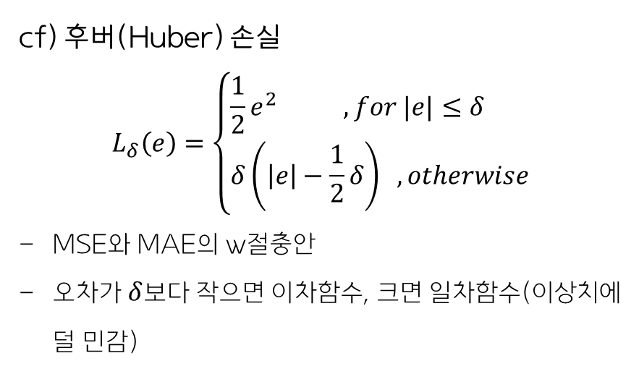
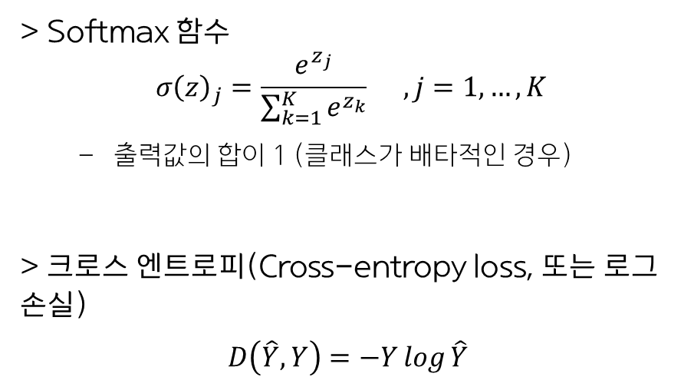
02. 다층 퍼셉트론(MLP, multi-layer perceptron)
MLP for Regression
MLP for Classification
> Softmax 함수
$$σ{\left(z\right)}_{j}=\frac{e^{z_{j}}}{\sum_{k=1}^{K}{e^{z_{k}}}} ,j=1, …, K$$
출력값의 합이 1 (클래스가 배타적인 경우)
> 크로스 엔트로피(Cross-entropy loss, 또는 로그 손실)
$$D\left(\hat{Y}, Y\right)=−Y\log{\hat{Y}}$$
cf) 후버(Huber) 손실
$$L_{δ}\left(e\right)=\left\{\begin{aligned}&\frac{1}{2}e^{2} ,for |e|≤δ \\ &δ\left(\left|e\right|−\frac{1}{2}δ\right) , otherwise\end{aligned}\right.$$
MSE와 MAE의 w절충안
오차가 $δ$보다 작으면 이차함수, 크면 일차함수(이상치에 덜 민감)

Slide 10

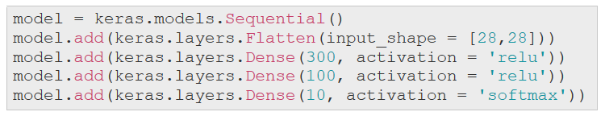

03. 구현하기 – 시퀀셜 API로 모델 만들기
모델 확인 및 컴파일
모델 만들기
Flatten 층 : 입력 이미지를 1D 배열로 변환. 파라미터를 가지지 않음(keras.layers.InputLayer로도 가능)
다음은 뉴런 300개, 100개를 가진 Dense 은닉층
마지막으로 뉴런 10개를 가진 출력층(배타적인 클래스이므로 softmax 사용)
클래스가 배타적이므로 sparse_categorical_crossentropy 사용
if 클래스별 확률을 가지고 있다면(원핫벡터) categorical_crossentropy 손실 사용
if 이진분류,
softmax -> sigmoid,
binary_crossentropy 손실 사용
for 회귀, mean_squared_error 손실 사용

Slide 11
03. 구현하기 – 시퀀셜 API로 모델 만들기
1. 모델 만들기
2. 모델 확인 및 컴파일
Flatten 층 : 입력 이미지를 1D 배열로 변환. 파라미터를 가지지 않음(keras.layers.InputLayer로도 가능)
다음은 뉴런 300개, 100개를 가진 Dense 은닉층
마지막으로 뉴런 10개를 가진 출력층(배타적인 클래스이므로 softmax 사용)
클래스가 배타적이므로 sparse_categorical_crossentropy 사용
if 클래스별 확률을 가지고 있다면(원핫벡터) categorical_crossentropy 손실 사용
if 이진분류,
softmax -> sigmoid,
binary_crossentropy 손실 사용
for 회귀, mean_squared_error 손실 사용

Slide 12
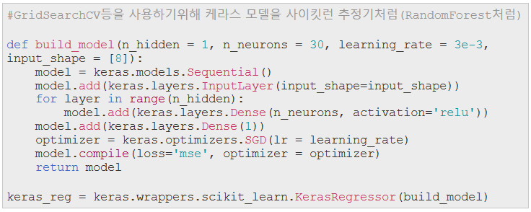

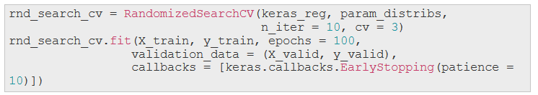
03. 구현하기 – 시퀀셜 API로 모델 만들기
3. 모델 훈련과 평가
4. 파라미터 튜닝하기
if 클래스가 불균형, class_weight 매개변수 지정하는게 좋음 (적게 등장하는 클래스는 높은 가중치를 많이 등장하는 클래스는 낮은 가중치를 부여)
if 샘플별로 가중치를 부여하고 싶다면, sample_weight 매개변수 지정(class_weight와 sample_weight를 곱하여 사용됨)

Slide 13
Thank you

